Slide 1
CƠ SỞ DỮ LIỆU TRONG SQL SERVER

Slide 2
Cấu trúc vật lý của CSDL trong SQL Server
Mỗi dadatabase trong SQL Server gồm:
Ít nhất một data file chính (primary)
Có thể có thêm một hay nhiều data file phụ (secondary)
Một transaction log file
Notes:
Cấu trúc vật lý cho các em biết cái gì? Cấu trúc vật lý cho các em biết được các được cách thức lưu trữ dưới dạng tệp tin trong SQL SERVER như thế nào? Ví dụ khi các em tạo CSDL của mình, bao gồm các bảng chứa dữ liệu, tạo các view, các trigger thì tất cả những đối tượng đó được chứa ở đâu. Phần này sẽ giải thích để các em rõ.

Slide 3
Cấu trúc vật lý của CSDL trong SQL Server
Primary data file (thường có phần mở rộng là .mdf): là file chính chứa data và những system tables
Secondary data file (thường có phần mở rộng là .ndf): là file phụ thường chỉ được sử dụng khi CSDL được phân chia để chứa trên nhiều đĩa.
Transaction log file ( .ldf): là file ghi lại tất cả những thay đổi diễn ra trong một CSDL, chứa đầy đủ những thông tin để roll back hay roll forward khi cần

Slide 4
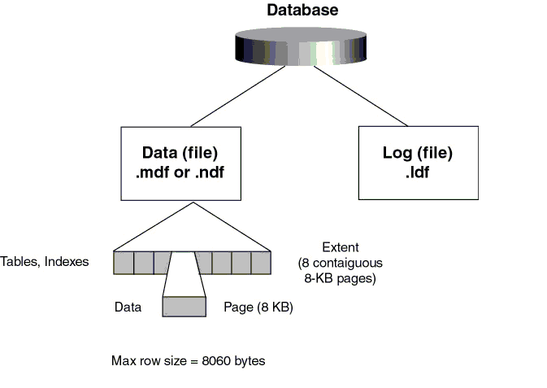
Cấu trúc vật lý của CSDL trong SQL Server
Dữ liệu trong SQL SERVER được chứa trong các page. Mỗi page có dung lượng 8KB, 8 page liên tục tạo thành 1 extent

Slide 5
Có hai loại extent:
Mixed Extent: dùng để chứa data của nhiều table trong cùng một extent
Uniform Extent: dùng để chứa data của một bảng
Đầu tiên, SQL Server dành các page trong Mixed Extent để chứa dữ liệu cho các bảng. Khi data tăng trưởng đến ngưỡng nào đó thì SQL Server dùng hẳn Uniform Extent để chứa data cho 1 bảng đó.

Slide 6
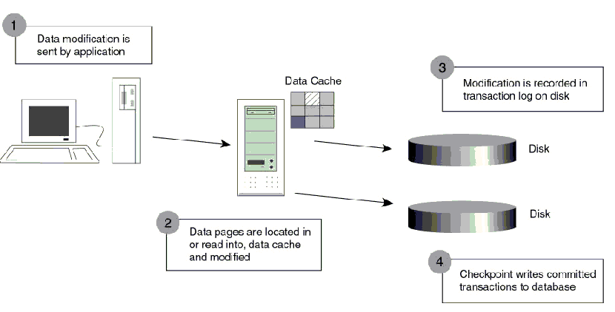
Transaction Log: dùng để ghi lại các thay dổi diễn ra trong database
Notes:
Quá trình này diễn ra như sau: đầu tiên khi có một sự thay đổi data như Insert, Update, Delete được yêu cầu từ các ứng dụng, SQL Server sẽ tải (load) data page tương ứng lên memory (vùng bộ nhớ này gọi là data cache), sau đó data trong data cache được thay đổi(những trang bị thay đổi còn gọi là dirty-page). Tiếp theo mọi sự thay đổi đều được ghi vào transaction log file cho nên người ta gọi là write-ahead log. Cuối cùng thì một quá trình gọi là Check Point Process sẽ kiểm tra và viết tất cả những transaction đã được commited (hoàn tất) vào dĩa cứng (flushing the page).

Slide 7
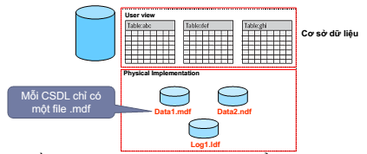
Cấu trúc vật lý của CSDL trong SQL Server
Về mặt logic, dữ liệu trong CSDl được tổ chức trong các đối tượng của SQL Server
Về mặt vật lý, CSDL được lưu trữ trên hai hoặc nhiều tập tin

Slide 8
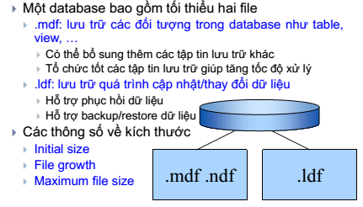

Slide 9
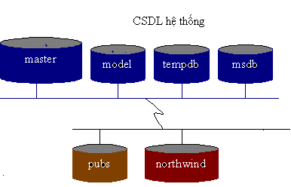
CƠ SỞ DỮ LiỆU TRONG SQL SERVER
SQL SERVER có 3 kiểu cơ sở dữ liệu
Cơ sở dữ liệu hệ thống
Cơ sở dữ liệu mẫu
Cơ sở dữ liệu do người dùng định nghĩa

Slide 10
Master:
Là CSDL hệ thống được tạo ra bởi SQL Server.
Chứa tất cả thông tin cấp hệ thống (system-level information) được lưu trữ trong CSDL hệ thống bao gồm thông tin về các CSDL trong hệ thống như vị tri các data file, các login account, cấu hình của SQL Server, thông tin khởi tạo SQL Server

Slide 11
tempsdb: lưu trữ các đối tượng tạm thời của SQL SERVER ( như table hay stored procedure) được tạm thời tạo ra bởi user hay SQL Server. Những table hay stored procedure này sẽ biến mất khi khởi động lại SQL Server hay khi disconnect.
model: là CSDL mẫu để tạo ra database user
msdb: lưu trữ các bảng phục vụ cho việc lập lịch để thực thi các công việc.

Slide 12
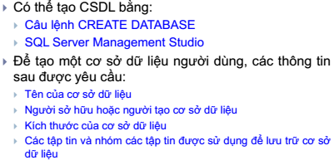
TẠO CSDL

Slide 13
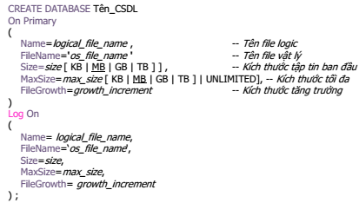
Cú pháp để tạo CSDL là:

Slide 14
Tên_CSDL: tên của CSDL
On Primary: mô tả primary file của CSDL
Name: tên primary file
File name: đường dẫn của primary file
Size: kích thước của primary file
MaxSize: kích thước lớn nhất của primary file
Filegrowth: chỉ định độ tăng nào được sử dụng đối với việc tự động phát triển của primary file
Log On: mô tả file log file của CSDL

Slide 15
Ví dụ 1: Tạo CSDL TEST dành ra 20MB lúc đầu cho phần dữ liệu và 5MB cho phần nhật ký giao tác . Các tập tin có thể phát triển lên đến 100 MB với phần dữ liệu, 15 MB với phần nhật ký giao tác. Tốc độ tăng trưởng của file dữ liệu là 5MB, của file nhật ký giao tác là 10%. Các file được lưu trữ trong thư mục D:\ BT SQL\

Slide 16
CREATE DATABASE TEST
On Primary
(Name=TestData,
Filename= 'D:\BT SQL\TestDat.mdf',
Size=20 MB,
MaxSize=100MB)
Log On
(Name=TestLog,
FileName='D:\BT SQL\TestLog.ldf',
Size=5MB,
MaxSize=15MB
)

Slide 17
Chú ý: để xem lại thông tin về CSDL, sử dụng thủ tục sp_helpdb
Ví dụ: sp_helpdb TEST

Slide 18
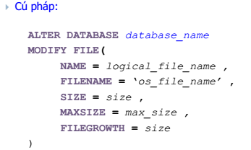
Hiệu chỉnh thuộc tính của tập tin

Slide 19
Ví dụ 1: Tăng kích thước ban đầu của CSDL TEST lên thành 25 MB.
Ví dụ 2: hủy thuộc tính tự tăng trưởng của CSDL TEST

Slide 20
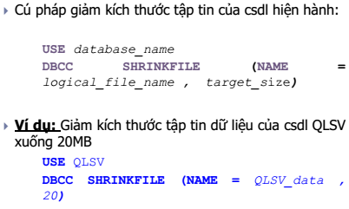

Slide 21
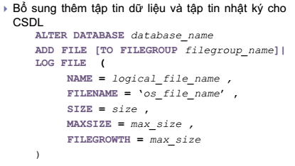

Slide 22
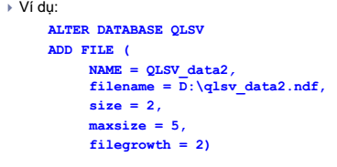

Slide 23
Gỡ bỏ một tập tin khỏi CSDL
Cú pháp
ALTER DATABASE database_name
REMOVE FILE logical_name
Chú ý: Tập tin phải trống trước khi gỡ bỏ =>sử dụng DBCC SHRINKFILE với tùy chọn EMPTYFILE để làm trống tập tin

Slide 24
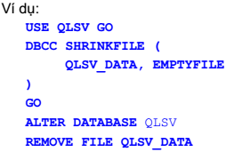

Slide 25
Đổi tên CSDL: có 2 cách
Cú pháp 1:
ALTER DATABASE database_name
MODIFY NAME = new_database_name
Ví dụ:
ALTER DATABASE baitap
MODIFY NAME = baitap1

Slide 26
Cú pháp 2: Thực thi thủ tục lưu trú hệ thống sp_renamedb để đổi tên CSDL
sp_renamedb ‘old_name’, ‘new_name’
Ví dụ:
sp_renamedb ‘baitap’, ‘baitap1’

Slide 27
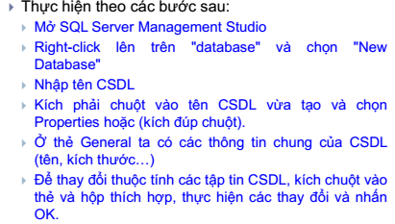
TẠO CSDL-DÙNG SQL SERVER MANAGENENT STUDIO

Slide 28
